Slide 1
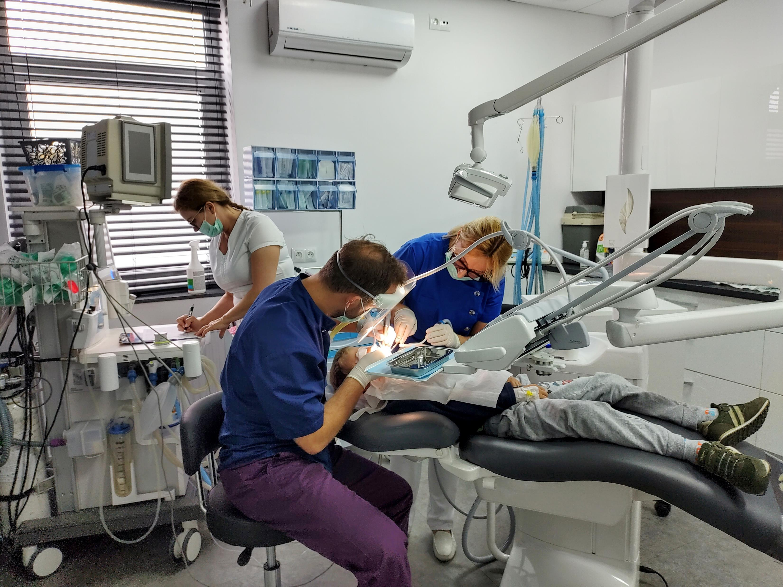
Znieczulenie ogólne w stomatologii
Lek. med. Jan Iżykowski
Specjalista w anestezjologii i intensywnej terapii
Opole, stan na grudzień 2025 r.

Slide 2
O mnie
- 36 lat pracy jako anestezjolog i ok 61,5 tys. znieczuleń na koncie. Specjalizacje z anestezjologii prof. Zdzisław Zagrobelny i prof. Piotr Gaszyńskiegi (WAM Łódź), a z chorób wewnętrznych u prof. Waldemara Banasiaka i Piotra Ponikowskiego (4WSK Wrocław). Kwalifikacje z ratownictwa medycznego (uczestnik pierwszego kursu prowadzonego przez Amerykanów, szkolących kadrę na potrzeby nowej specjalizacji z Ratownictwa Medycznego, kursy instruktorskie ALS, PALS, BTLS, ACLS, zarządzania i postępowania w katastrofach, laureat dwóch Mistrzostw Polski i wychowawca dwóch Mistrzów Polski w Ratownictwie Medycznym i jedynego polskiego Mistrza Świata), koordynacji w przeszczepianiu narządów po kursie TPM w Budapeszcie (pierwszy koordynator POLTRANSPLANT-u na Opolszczyźnie). Znieczulenia dzieci od 1995 roku w zakresie ortopedii (pierwsze znieczulenie krzyżowe na Opolszczyźnie) i laryngologii. Znieczulenia w stomatologii od 2009 r. Do końca 2025 r. ok. 4200 znieczuleń w stomatologii dzieci, dorosłych, osób niepełnosprawnych z wadami i chorobami, którym odmawiano znieczulenia w innych placówkach.

Slide 3
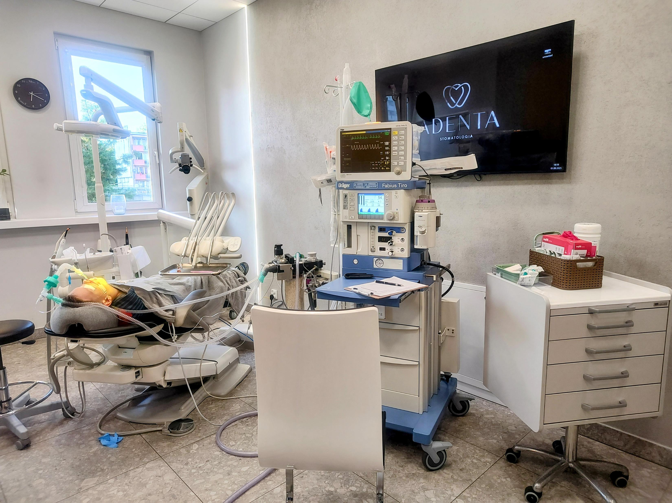
Korzyści z posiadania w klinice anestezjologa
Bezpieczeństwo dla pacjenta
Rozszerzenie oferty o pacjentów wymagających znieczulenia
Zwiększenie dochodów kliniki, a zwłaszcza stomatologa pracującego ze znieczulonym pacjentem
W przypadku dwóch stanowisk równoległe znieczulanie dwojga pacjentów i skrócenie czasu oczekiwania na zabieg.

Slide 4
Rozporządzenie Ministra Zdrowia z dnia 16 grudnia 2016 r. w sprawie standardu organizacyjnego opieki zdrowotnej w dziedzinie anestezjologii i intensywnej terapii (Dz. U. z 2022 r. poz. 392)
§ 5. Standardy określone w § 9 pkt 5 i 7–15 oraz wymagania dotyczące wyposażenia stanowiska znieczulenia określone w części I załącznika nr 1 do rozporządzenia stosuje się w: 1) ambulatorium lub zakładzie leczniczym, w którym są udzielane stacjonarne i całodobowe świadczenia zdrowotne inne niż świadczenia szpitalne, 2) pomieszczeniach, w których jest wykonywana praktyka zawodowa – w których są udzielane świadczenia zdrowotne z zakresu anestezji.
§ 8. 1. W podmiocie leczniczym świadczenia zdrowotne z zakresu anestezji, polegające na wykonywaniu znieczulenia ogólnego oraz znieczulenia regionalnego: zewnątrzoponowego i podpajęczynówkowego, mogą być udzielane wyłącznie przez lekarza specjalistę anestezjologii i intensywnej terapii.
§ 9.podczas znieczulenia z lekarzem współpracuje pielęgniarka anestezjologiczna; dotyczy to również znieczuleń wykonywanych poza salą operacyjną;
lekarz specjalista anestezjologii i intensywnej terapii zapoznaje się z dokumentacją medyczną pacjenta, oraz przeprowadza, nie później niż 24 godziny przed zabiegiem w trybie planowym, badanie w celu zakwalifikowania pacjenta do znieczulenia
zgodnie ze stanem zdrowia pacjenta i wskazaniami medycznymi; lekarz specjalista anestezjologii i intensywnej terapii, może zlecić dodatkowe badania i konsultacje niezbędne do zakwalifikowania pacjenta do znieczulenia;
lekarz kwalifikujący pacjenta do znieczulenia wypełnia podczas kwalifikacji kartę konsultacji anestezjologicznej; dokument zawierający zgodę pacjenta na znieczulenie dołącza się do historii choroby;
lekarz wykonujący znieczulenie może opuścić znieczulanego pacjenta w celu przeprowadzenia resuscytacji lub innych czynności z zakresu anestezjologii i intensywnej terapii, jeżeli uzna, że opuszczenie znieczulanego pacjenta nie stanowi bezpośredniego zagrożenia dla jego życia; w takim przypadku przy pacjencie do czasu przybycia lekarza wykonującego znieczulenie pozostaje pielęgniarka anestezjologiczna;

Slide 5
Wyposażenie stanowiska znieczulenia
1) aparat do znieczulenia ogólnego z respiratorem anestetycznym; aparaturę anestezjologiczną stanowiska znieczulenia ogólnego z zastosowaniem sztucznej wentylacji płuc wyposaża się także w: a) alarm nadmiernego ciśnienia w układzie
oddechowym, b) alarm rozłączenia w układzie oddechowym, c) urządzenie ciągłego pomiaru częstości oddychania, d) urządzenie ciągłego pomiaru objętości oddechowych;
2) worek samorozprężalny i rurki ustno-gardłowe;
3) źródło tlenu, powietrza i próżni;
4) urządzenie do ssania;
5) zestaw do intubacji dotchawicznej z rurkami intubacyjnymi i dwoma laryngoskopami;
6) defibrylator z możliwością wykonania kardiowersji i elektrostymulacji – co najmniej 1 na zespół połączonych ze sobą stanowisk znieczulenia lub wyodrębnioną salę operacyjną;
7) wyciąg gazów anestetycznych;
8) zasilanie elektryczne z systemem awaryjnym;
9) znormalizowany stolik (wózek) anestezjologiczny;
10) źródło światła;
11) sprzęt do dożylnego podawania leków;
12) fonendoskop lub dla dzieci stetoskop przedsercowy;
13) aparat do pomiaru ciśnienia krwi;
14) termometr;
15) pulsoksymetr;
16) monitor stężenia tlenu w układzie anestetycznym z alarmem wartości granicznych;
17) kardiomonitor;
18) kapnometr;
19) monitor zwiotczenia mięśniowego – 1 na stanowisko znieczulenia;
20) monitor gazów anestetycznych – 1 na stanowisko znieczulenia;
21) sprzęt do inwazyjnego pomiaru ciśnienia krwi;
22) urządzenie do ogrzewania płynów infuzyjnych;
23) urządzenie do ogrzewania pacjenta – co najmniej 1 na 3 stanowiska znieczulenia;
24) sprzęt do szybkich przetoczeń płynów;
25) sprzęt do regulowanych przetoczeń płynów;
26) co najmniej 3 pompy infuzyjne

Slide 6
Dlaczego nie sedacja w podtlenku azotu (N2O)?
Za:
Nie jest potrzebny anestezjolog ? (Klinika Ginekologii w Warszawie na Madalińskiego)
Mniejszy koszt (Brak kosztownej aparatury do znieczulenia i monitorowania, leków itp.).
Przeciw:
ROZPORZĄDZENIE MINISTRA ZDROWIA z dnia 26 marca 2019 r. w sprawie szczegółowych wymagań, jakim powinny odpowiadać pomieszczenia i urządzenia podmiotu wykonującego działalność leczniczą.
§ 39. W salach operacyjnych oraz innych pomieszczeniach, w których podtlenek azotu jest stosowany do znieczulenia, nawiew powietrza odbywa się górą, a wyciąg powietrza w 20% górą i w 80% dołem i zapewnia nadciśnienie w stosunku do korytarza; rozmieszczenie punktów nawiewu nie może powodować przepływu powietrza od strony głowy pacjenta przez pole operacyjne.
pomiary stężenia gazów PN 180mcg/m3=50ppm (Sanepid!).
Ograniczony zakres pacjentów - od 4 r.ż. pacjent współpracujący.
Liczne przeciwwskazania; ciąża (w szczególności pierwszy trymestr), uzależnienia (alkoholizm, narkomania), choroby układu oddechowego, np. POChP (przewlekła obturacyjna choroba płuc), rozedma płuc, poważne infekcje górnych dróg oddechowych, niedrożność nosa wywołana alergią, polipami, przeziębieniem, zapalenie ucha środkowego, niewydolność serca, wrodzone wady serca, niewyrównane nadciśnienie tętnicze, niedawno przebyte operacje ucha lub oka, stwardnienie rozsiane, porfiria, miastenia gravis.
Skuteczność ograniczona do niewielkich zabiegów.
Przy przewlekłej ekspozycji (u personelu!) przez inaktywację wit. B12 neuropatie obwodowe, mieloneuropatie z zaburzeniami chodu, ataksją, podostre degeneracyjne uszkodzenie rdzenia kręgowego z osłabieniem siły mięśniowej, spastycznością do trwałych porażeń mięśni, zaburzenia poznawcze; problemy z pamięcią, koncentracją, dezorientacja, depresja, psychozy, drażliwość, zmiany osobowości, rzadziej halucynacje. Uszkodzenie nerwów czaszkowych, zaburzenia zwieraczy (rzadko), impotencja, nietrzymanie moczu.
Niedokrwistość megaloblastyczna (anemia z dużymi, niedojrzałymi erytrocytami). Leukopenia, trombocytopenia (rzadziej)
Poronienia 2 x częściej, też u partnerów osoby narażonej, zaburzenia spermatogenezy, trudności z zajście w ciążę, wady CNS i układu kostnego.

Slide 7
Prezydium Naczelnej Rady Lekarskiej, uwzględniając takie okoliczności jak m.in. trudności w zakresie zaopatrzenia w niektóre z produktów leczniczych, racjonalność składu zestawu przeciwwstrząsowego w odniesieniu do rzeczywistego zapotrzebowania wynikającego z charakteru udzielanych świadczeń zdrowotnych, kwestię adekwatności kosztów związanych z zakupem i – co ważne – właściwym przechowywaniem produktów wymienionych w zestawie przeciwwstrząsowym, proponuje, aby w rozporządzeniu został wyodrębniony wykaz produktów leczniczych wchodzących w skład zestawu przeciwwstrząsowego ratującego życie w podmiotach udzielających świadczeń ambulatoryjnych z zakresu stomatologii. Na celowość odrębnego określenia wykazu produktów leczniczych wchodzących w skład zestawu dla ambulatoryjnych podmiotów udzielających świadczeń stomatologicznych wskazywała Rada Ekspertów Naczelnej Rady Lekarskiej już w maju 2025 r. W skład określonego zestawu wymaganego w placówkach stomatologicznych powinny wchodzić:
Adrenalinum 1 mg/ml lub 300 μg/0,3 ml lub 150 μg/0,3 ml lub 1 mg/10 ml – roztwór do wstrzykiwań,
Aqua pro injectione – rozpuszczalnik do sporządzania leków parenteralnych,
Captoprilum 6,25 mg lub 12,5 mg lub 25 mg – tabletki,
Furosemidum 10 mg/ml – roztwór do wstrzykiwań,
Glyceroli trinitras 0,4 mg/dawkę – aerozol podjęzykowy,
Glucosum 5% ‒ roztwór do wstrzykiwań,
Glucosum 20% lub 40% – roztwór do wstrzykiwań,
Natrii chloridum 0,9% – roztwór do wstrzykiwań,
Salbutamol aerozol wziewny,
Glucosum 5% lub 10% – roztwór do infuzji,
Natrii chloridum 0,9% – roztwór do infuzji,
Diazepam ampułki,
Kwas acetylosalicylowy tabletki,
Kwas traneksamowy ampułki,
Dexamethason ampułki.
ZESTAW PRZECIWWSTRZĄSOWY
ROZPORZĄDZENIE MINISTRA ZDROWIA1) z dnia 12 stycznia 2011 r. w sprawie wykazu produktów leczniczych, które mogą być doraźnie dostarczane w związku z udzielanym świadczeniem zdrowotnym, oraz wykazu produktów leczniczych wchodzących w skład zestawów przeciwwstrząsowych, ratujących życie

Slide 8
Wskazania do znieczulenia w stomatologii
Brak współpracy; osoby niepełnosprawne, dzieci do 4 r.ż. I starsze nie współpracujące, osoby z chorobami psychicznymi (BPD,CHAD,schizofrenia) i zaburzeniami zachowania, niski poziom odporności na ból, lęk i napady paniki, odruch wymiotny
osoby z zaburzeniami ogólnoustojowymi mogącymi się nasilić w związku ze stresem, Pacjent znacznie obciążony zdrowotnie, z alergiami, ostre stany ropne lub zapalne, utrudniony dostęp (np. szczękościsk, wady twarzoczaszki, nawykowe zwichnięcie stawu skroniowo-żuchwowego),
Tzw. dentofobia czyli lęk przed stomatologiem
Uczulenie na środki znieczulenia miejscowego
Duży lub długotrwały zakres działalności stomatologicznej np. mnogie ekstrakcje, usuwanie problematycznych 8-mek, wszczepianie implantów, zakładanie stałego aparatu ortodontycznego, leczenie kanałowe, chirurgia z użyciem mikroskopu
Życzenie pacjenta

Slide 9
Rozporządzenie z 19 grudnia 2024 r. w sprawie świadczeń gwarantowanych z zakresu leczenia stomatologicznego wprowadziło rozszerzone wskazania do leczenia w narkozie dzieci na NFZ. Zmiany wchodzą w życie 1 stycznia 2026 r.
do ukończenia 18. roku życia, u których występują alergie na środki znieczulenia miejscowego;
do ukończenia 18. roku życia z zaburzeniami ogólnoustrojowymi, u których lęk związany z zabiegiem stomatologicznym lub obecność infekcji okołozębowych może negatywnie wpłynąć na stan ogólny pacjenta (w szczególności na choroby kardiologiczne, neurologiczne i endokrynologiczne) – po przedstawieniu opinii lekarza specjalisty w dziedzinie medycyny odpowiedniej ze względu na chorobę lub problem zdrowotny pacjenta;
do ukończenia 3. roku życia niewspółpracującym mimo przeprowadzenia wizyt adaptacyjnych oraz zastosowania uspokojenia farmakologicznego, z co najmniej 8 ubytkami próchnicowymi lub wymagającym leczenia co najmniej 4 zębów – endodontycznie lub ekstrakcji zębów, lub zabiegu chirurgicznego w obrębie jamy ustnej, lub zaopatrzenia pourazowych uszkodzeń zębów i okolicznych tkanek;
do ukończenia 18. roku życia, tzw. niewspółpracującym, które mimo zastosowanego uspokojenia farmakologicznego nie pozwalają - w opinii lekarza specjalisty w dziedzinie chirurgii stomatologicznej lub stomatologii dziecięcej - na bezpieczne wykonanie:
- leczenia endodontycznego lub ekstrakcji – łącznie 4 zębów lub
- zabiegu chirurgicznego w obrębie jamy ustnej;
do ukończenia 18. roku życia wymagającym natychmiastowego leczenia ostrego, zębopochodnego stanu zapalnego w okolicy szczękowo-twarzowej lub wykonania zabiegu chirurgicznego w obrębie jamy ustnej.

Slide 10
Przeciwwskazania do znieczulenia w trybie ambulatoryjnym w stomatologii
Są zależne ze stanu pacjenta i doświadczenia oraz umiejętności anestezjologa – zawsze wymagana ocena korzyści zdrowotnych dla pacjenta!
Jawne niewydolności narządowe skutkujące zagrożeniem życia:
Krążeniowa NYHA IV i III bez możliwości kompensacji
Oddechowa z saturacją <85 bez reakcji na tlen i leki z powodu choroby przewlekłej lub trwającej masywnej ostrej infekcji
Małopłytkowość z PLT<60 tys., anemia <8,5 (6,5) g% Hb, istotne skazy krwotoczne bez możliwości podania czynników krzepnięcia, plamica małopłytkowa w wywiadzie, stosowanie leków przeciwkrzepliwych z jawnymi zaburzeniami. Wyniki badań nie są podstawą do wykluczenia!
Objawy sepsy i rozwijającej się niewydolności wielonarządowej
Niewydolność nerek u pacjenta dializowanego nie jest przeciwwskazaniem do znieczulenia!

Slide 11
Przeciwwskazania do znieczulenia w trybie ambulatoryjnym w stomatologii cd
Ciężka objawowa niewydolność wątroby (dopuszczalna VIMA)
zaburzenia endokrynologiczne wywołujące ciężkie zaburzenia homeostazy (śpiączka cukrzycowa, przełom tarczycowy po odstawieniu leków, przełom nadnerczowy w chorobie Addisona i po odstawieniu sterydów!)
Miastenia w okresie zaostrzenia, dopuszczalne w miastenii w okresie remisji ale bez śr. zwiotczających i aminoglikozydów
Nadcieplność złośliwa (Hypertermia maligna) i nagłe zgony niemowląt w wywiadzie w najbliższej rodzinie pacjenta.
Przełom nadciśnieniowy bez reakcji na leki
Nagłe pogorszenie funkcji OUN
Znaczne nieprawidłowości w budowie anatomicznej mogące uniemożliwić intubację i wentylację (ocena anestezjologa)
Masa ciała poniżej 8 kg ze względów technicznych, noworodki do 1 mca życia i wcześniaki
Kokaina używana do tygodnia przed znieczuleniem
Szczepienie szczepionkami żywymi i preparatami mRNA i DNA do 2 tygodni przed znieczuleniem. Pozostałe 2 dni!
Zaburzenia psychiczne i zachowania mogące powodować późniejsze skutki prawne!

Slide 12

Warunki przeprowadzenia znieczulenia
Wywiad i badanie
Zgoda pacjenta lub opiekuna prawnego (wystarczy jeden!)
Pomieszczenie do znieczulenia i wybudzenia pacjenta
Sprzęt
Leki w znieczuleniu ambulatoryjnym
Dokumentacja medyczna
Obecność opiekuna od razu po zabiegu i możliwość transportu do domu przynajmniej 6 godzin od zabiegu
Dobra współpraca z zespołem
Zawsze uzyskać telefon do opiekuna (rodzica) i uświadomić go o jego roli w postępowaniu z pacjentem w ciągu najbliższych 6 godzin po znieczuleniu!

Slide 13
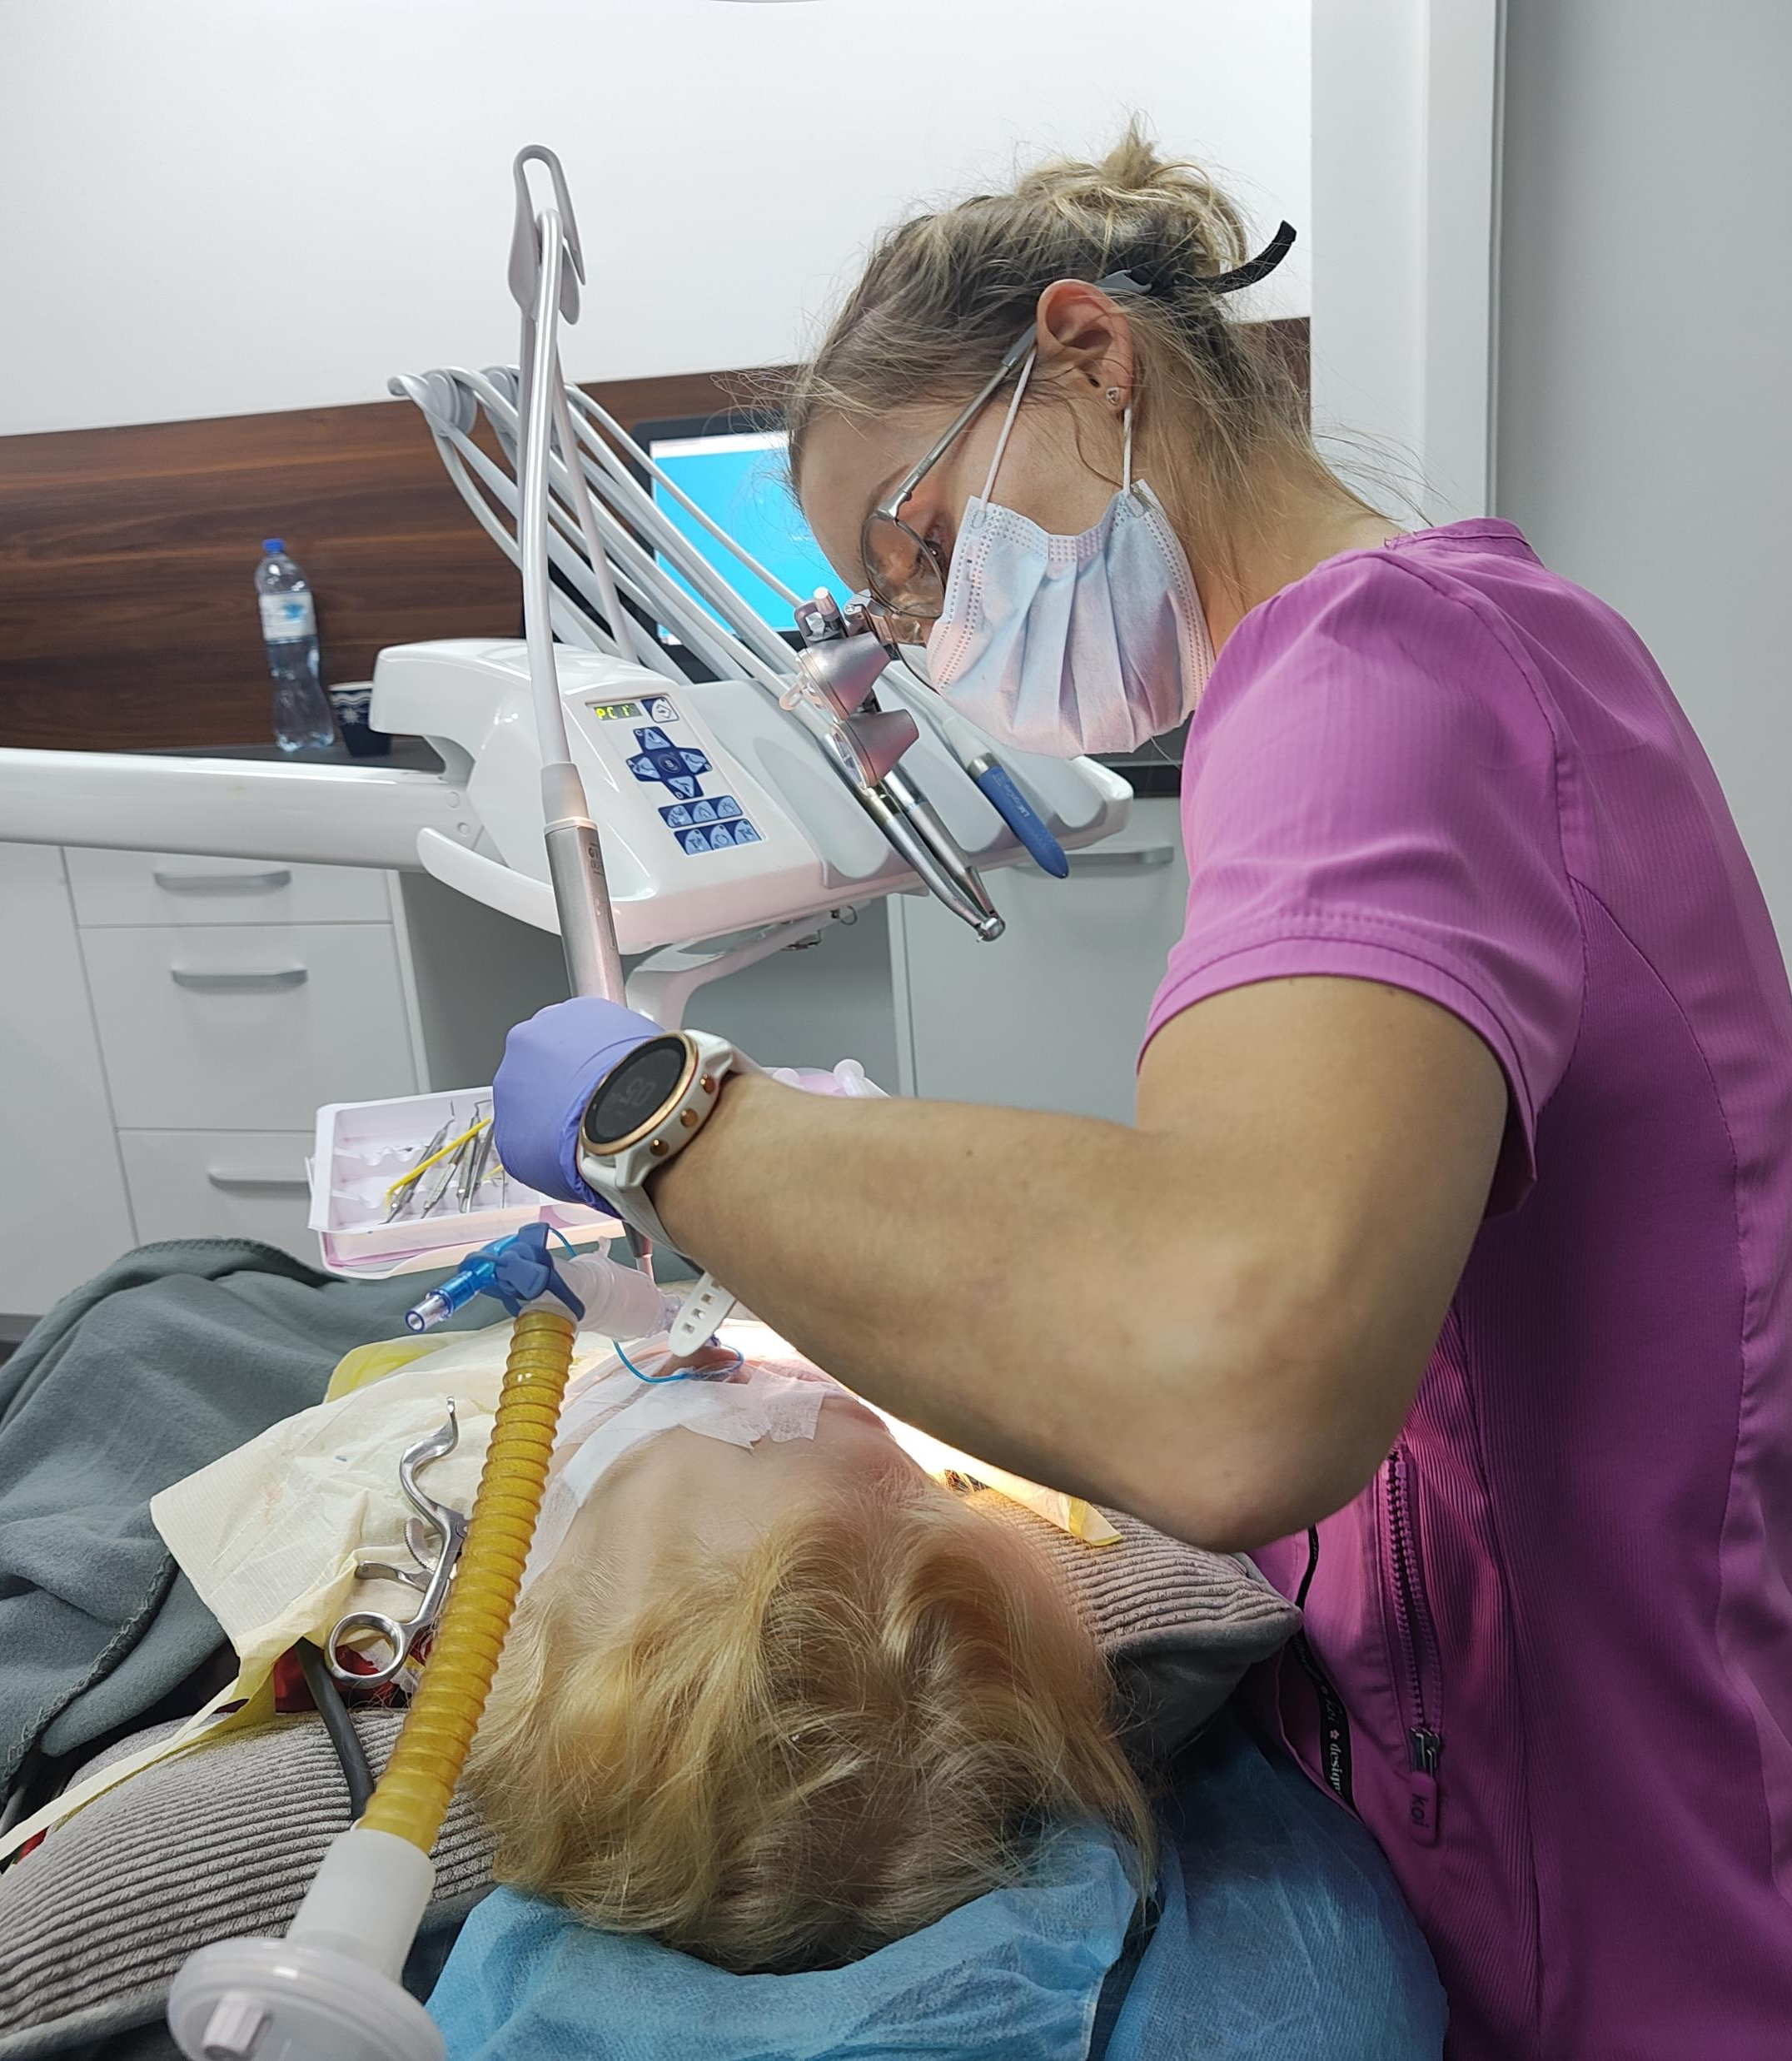
Współpraca z zespołem stomatologicznym
Zespół anestezjologiczny, obowiązujące przepisy
Rola recepcji w pozyskaniu, przygotowaniu i obsłudze pacjenta. Najważniejszy sprawny i szybki kontakt telefoniczny! Wymagana minimalna świadomość medyczna i zaangażowanie w jak najszybszą obsługę pacjenta. Dobry kontakt z pacjentem i rodziną, kierowanie do anestezjologa wątpliwych przypadków, zapewnienie jak najszybciej maksimum świadczeń (zakres zabiegu, rtg, toaleta, premedykacja dzieci). Istotnym zadaniem jest opieka nad osobą towarzyszącą i sprawne wypuszczenie pacjenta i opiekuna do domu, tak aby budować dobrą opinię o placówce
Rola stomatologa. Określenie zakresu i czasu trwania zabiegu, uprzedzenie o inwazyjnych czynnościach i czasie do zakończenia postępowania. Nieunikanie zabiegów w znieczuleniu i niezrażanie pacjenta do takiego postępowania.
Rola asystentki stomatologicznej, przygotowanie stanowiska (ssak, włączony fotel, sprężarki) i prosta pomoc przy pacjencie i sprzęcie stomatologicznym w momencie wprowadzania i kończenia znieczulenia.

Slide 14
Możliwości znieczulenia i warunki posiadania anestezjologa
Opole potencjalnie ok. 60-80 znieczuleń komercyjnych/miesiąc i ok. 40-60 finansowanego przez NFZ (osoby z orzeczeniem o niepełnosprawności i od 2.01.2026 dzieci zgodnie z rozporządzeniem Ministra Zdrowia z 19.12.2025 r.)
Kontrakty z NFZ zawieszone ale do negocjacji w związku z nowymi zasadami. Pula z NFZ na rok 2026 r. to 60 mln. Zł. Wymagania NFZ do realizacji kontraktu – dokumentacja, sprzęt, kwalifikacje, dostosowanie do niepełnosprawnych
Warunkiem pozyskania pacjenta komercyjnego jest cena i jakość usług
Najkorzystniej dla firmy to anestezjolog oferujący kompleksowość usług – własny sprzęt, materiały, leki, gazy i personel.
Średnio jeden stomatolog generuje 10 znieczuleń/mc. W placówce co najmniej 3 pracujących z pacjentem znieczulonym. Optimum 4, plus stomatolodzy dochodzący ze swoimi pacjentami.
Opłacalność dla anestezjologa to liczba znieczuleń > 30 - zarobek jak za ok. 6 dyżurów
W placówce z jednym stanowiskiem maksymalna wydajność to 20 dni x 3 pacjentów = 60! Przy dwóch stanowiskach uzyskuje się możliwość monopolu

Slide 15
Przygotowanie i zabezpieczenie pacjenta
Na czczo! To znaczy bez jedzenia stałych pokarmów co najmniej 4 godziny i 2 bez przyjmowania klarownych płynów. U dzieci okresy krótsze: 2-3 godziny pokarmy i 1-2 godziny płyny. Jednak każdy pacjent musi być traktowany jak z pełnym żołądkiem z możliwością postępowania przeciwzachłystowego (sprawny i wydolny ssak, szybka intubacja i unikanie wentylacji wysokimi ciśnieniami)
Nie ma restrykcji za makijaż, paznokcie czy wiszące ozdoby!
Luźne ubranie z ryzykiem zabrudzenia. U dzieci ew. zmiana ubrania
Oddanie moczu przed zabiegiem lub pampers u dzieci
Monitorowanie pacjenta EKG, SatO2, etCO2, stężenie O2 i gazów anestezjologicznych, parametry wentylacji, czasem temperatura
Pewne źródło tlenu!
Defibrylator i zestaw reanimacyjny i przeciwwstrząsowy
Mocowanie dorosłych i większych dzieci do fotela szerokim pasem

Slide 16
Badania przed znieczuleniem
Tylko jeżeli z wywiadu wynika potrzeba ich wykonania
Zakaz wykonywania u dzieci w I i II stp. ASA
Podstawą kwalifikacji do znieczulenia jest wywiad i badanie pacjenta!

Slide 17
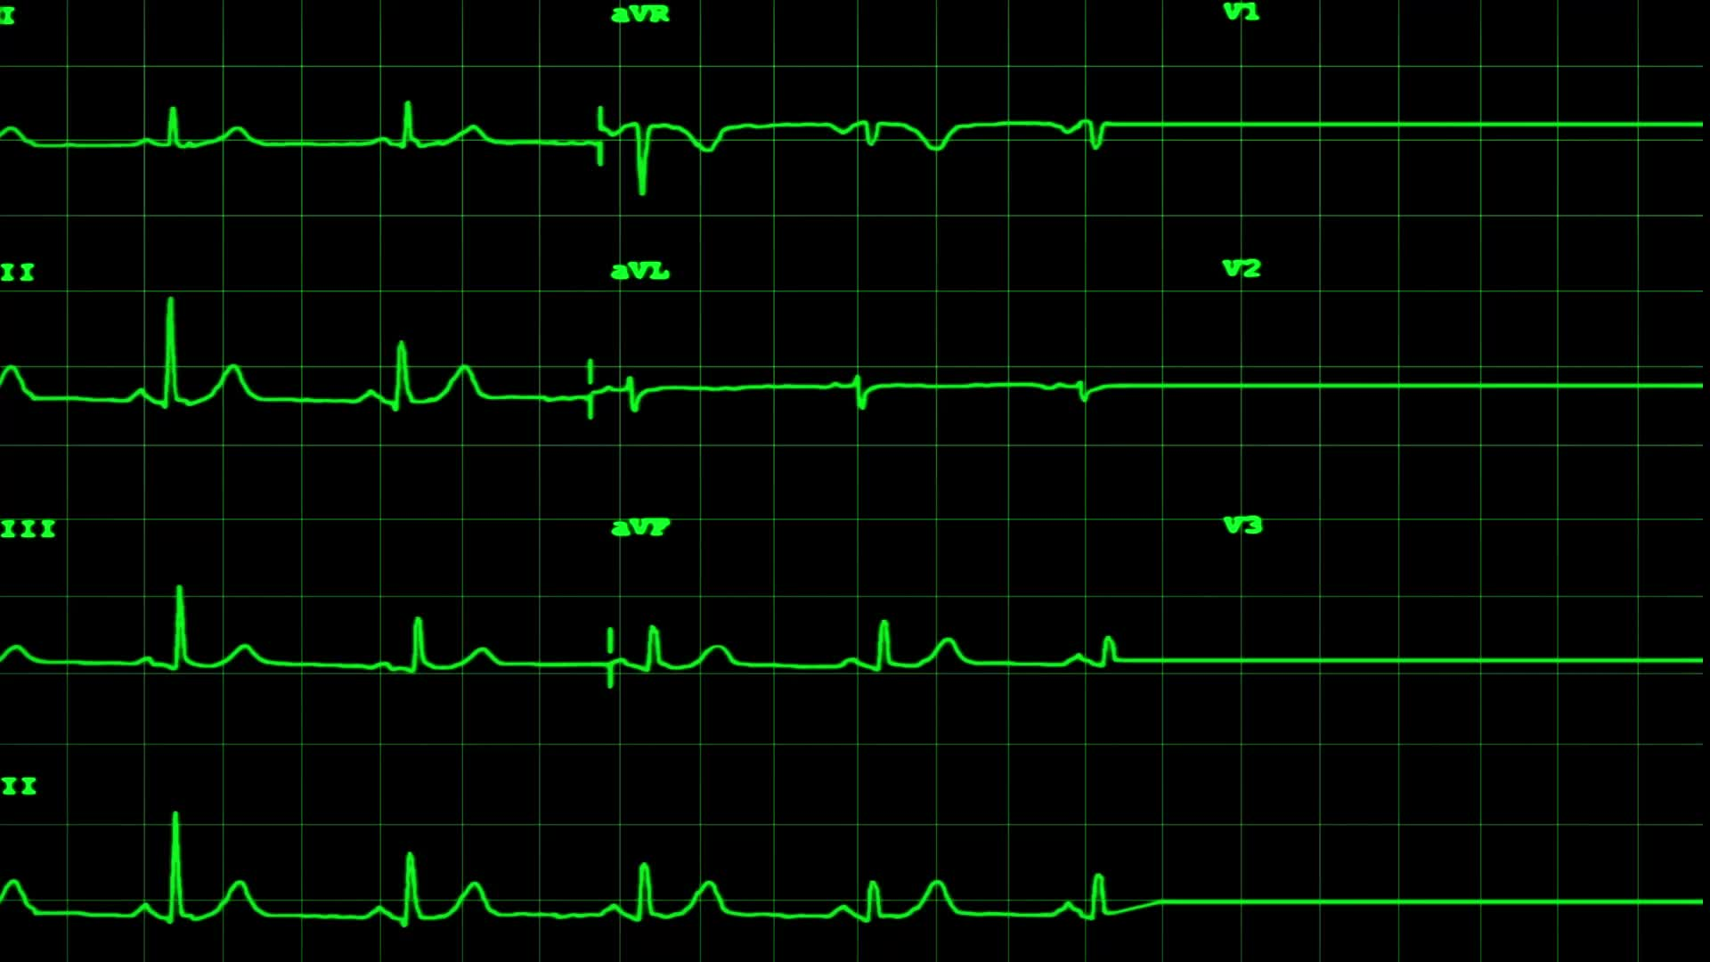
Przeprowadzenie znieczulenia
Monitorowanie
Wkłucie obwodowe, o ile możliwe przed indukcją lub indukcja wziewna
Indukcja znieczulenia najlepiej dożylna, przy wziewnym u dzieci do 20 kg, a po uzyskaniu znieczulenia zawsze wkłucie obwodowe
Intubacja
Zabezpieczenie przeciwuciskowe i termiczne
Ochrona przed upadkiem
Stabilizacja stanu pacjenta i modyfikacja w zależności od potrzeb
Wybudzenie
Usunięcie monitorowania i wkłucia obwodowego
Oddanie pod opiekę opiekuna pacjenta wydolnego i w kontakcie

Slide 18
Powikłania znieczulenia i odpowiedzialność za znieczulenie w warunkach ambulatoryjnych
Za bezpieczeństwo pacjenta w trakcie zabiegu zawsze odpowiada anestezjolog do powrotu pełnej wydolności oddechowej i krążeniowej oraz częściowo świadomości.
W trakcie zabiegu możliwa reakcja alergiczna lub skurcz oskrzeli, hipotonia polekowa, możliwe wynaczynienie leków po pęknięciu żyły. Zawsze zabezpieczenie przed zmianami związanymi z uciskiem czy wychłodzeniem i monitorowanie wszystkich parametrów życiowych.
Powikłania po zabiegu są rzadkie i występują do pierwszej godziny po znieczuleniu – najczęściej ból, nudności i rzadko wymioty, czasem niewielkie krwawienie z nosa po intubacji, nadwrażliwość oskrzeli nawet ze skurczem, obrzęk krtani z chrypką, suchym kaszlem wymagającym inhalacji, niewielkie uszkodzenie tkanek w związku z intubacją, powikłania z powodu iniekcji leków poza naczynie. Infekcje w nosogardzieli lub układzie oddechowym. Zawsze do 6 godzin przemijające zaburzenia świadomości, koncentracji i sprawności psychofizycznej.

Slide 19

Zalecenia dla pacjenta i opiekuna
Pacjent pozostaje w domu pod opieką osoby dorosłej przynajmniej 6 godzin. Przy długich zabiegach powyżej 3 godzin nawet dłużej!
Pije chłodną wodę przez pierwsze 2 godziny, ale niewiele przed i w czasie transportu – możliwe wymioty
Może jeść stałe pokarmy nie wcześniej niż po 2 godzinach od zakończenia zabiegu (powrót perystaltyki i względy stomatologiczne). Przy ekstrakcjach płyny i pokarmy tylko chłodne lub zimne!
Wymaga nadzoru i pomocy zwłaszcza w pierwszych dwóch godzinach, a i później zależności od stanu, czasem nawet do kolejnego dnia nie przemieszcza się bez opieki, nie prowadzi pojazdów, nie wspina się na wysokość, nie obsługuje niebezpiecznych narzędzi, unika zakupów i dokonywania czynności prawnych.
Gdy jest potrzeba, stosuje leki przeciwbólowe (NLPZ + Paracetamol i ew. metamizol),
Przy niepokojących objawach (krwawienie, infekcja, reakcja alergiczna, objawy astmatyczne, nasilenie istniejących chorób) kontakt z lekarzem lub SOR.

Slide 20
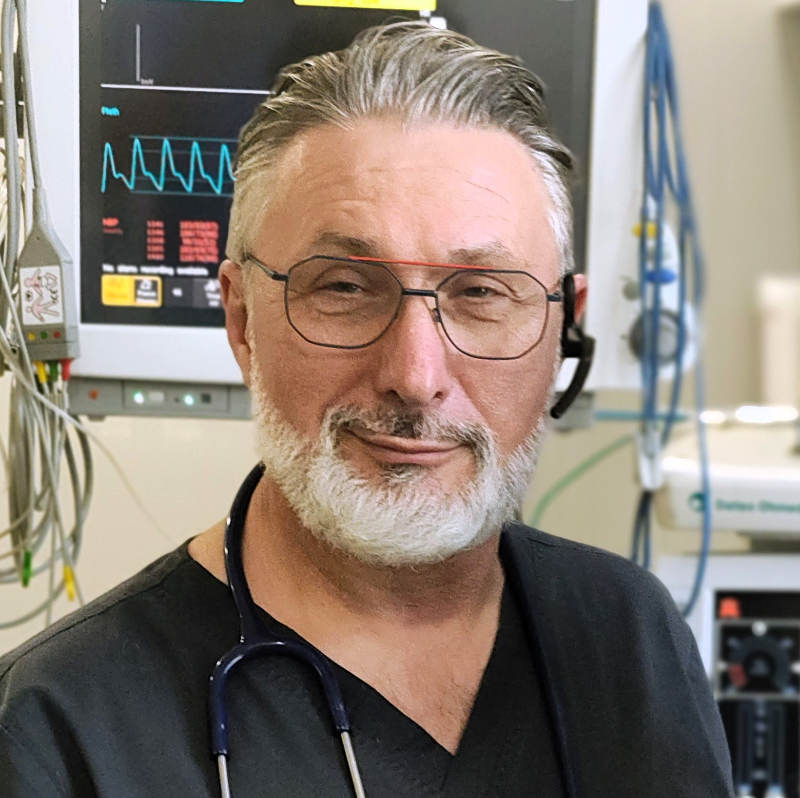
Dziękuję za uwagę

